Slide 1
DEUTSCH
7.Klasse
“Adminstrative Gliederung, Wappen und Symbole“
7

Slide 2
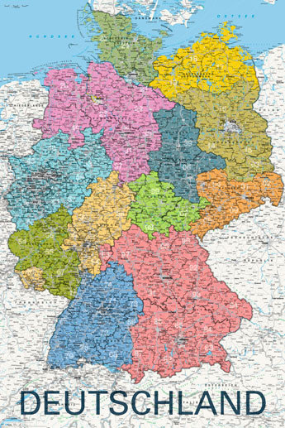
Plan der Stunde:
Wiederholung (Bundesländer)
Die Wappen
Die Symbole
Leseverstehen
Neue Vokabeln
Übungen
Selbständige Arbeit

Slide 3
Wiederholung:
Beantworten Sie
die Fragen.
Wie heißen die Hauptstädte von Bundesländer?

Slide 4
Wiederholung:
1. Welches ist die Hauptstadt von Hamburg?
A. Hessen
B. Bremen
C. Hamburg

Slide 5
Wiederholung:
2. Welches ist die Hauptstadt von
Nordrhein- Westfalen?
A. Mainz
B. Frankfurt
C. Düsseldorf

Slide 6
Wiederholung:
3. Welches ist die Hauptstadt von Hessen?
A. Wiesbaden
B. Fulda
C. Frankfurt

Slide 7
Wiederholung:
4. Wie heißt die Hauptstadt von Bayern?
A. Nürnberg
B. München
C. Köln

Slide 8
Wiederholung:
5. Wie heißt die Hauptstadt von Rheinland-Pfalz?
A. Mainz
B. Düsseldorf
C. Köln

Slide 9
Wappen von Bundesländer:
Flaggen und Wappen

Slide 10
Bildrätsel:
Mecklenburg
Vorpommern
Rheinland-
Pfalz
Niedersachsen
Sachsen

Slide 11
Bildrätsel:
Nordrhein-
Westfalen
Bremen
Hamburg
Bayern

Slide 12
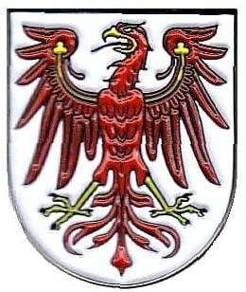
Bildrätsel:
Baden-
Württemberg
Schleswig-
Holstein
Brandenburg
Thüringen

Slide 13
Bildrätsel:
Sachsen
Anhalt
Berlin
Hessen
Saarland

Slide 14
Welche Tiere sehen Sie?
Ein Bär
Ein Pferd

Slide 15
Welche Tiere sehen Sie?
Ein Stier
Ein Greif
Ein Drache
Drei Löwen

Slide 16
Welche Tiere sehen Sie?
Ein Adler
Ein Löwe

Slide 17
Leseverstehen:

Slide 18
Wortschatz:
Die Symbole
Die Zusammenhörigkeit
Gemeinsamkeit der Bürger
Die Flagge
Das Wappen
Die Nationalhymne
Der Vergleich
Das Motiv
Die Stärke
Die Macht
Das Ausdauer
Ramz
Birdamlik
Xalqlarning birlashuvi
Bayroq
Gerb
Madhiya
Solishtiruv
Sabab, asos
Kuch
Hokimlik
Chidamlilik

Slide 19
Richtig/Falsch:

Slide 20
Selbständige Arbeit:
Malen Sie das Wappen eines Bundeslandes!
Lernen Sie neue Vokabeln auswendig!

